Slide 1
不動産法特論⑩
重要事項説明

Slide 2
１．重要事項説明の意義
不動産の購入希望者は、通常、宅建業者を通じて購入希望物件を探してもらいます。物件探索の結果、購入希望者が購入希望物件を決定すると、売買契約の段階に入ります。
しかし、不動産の場合、売買契約を行う一般人は、不動産取引の経験が少なく、不動産及び契約についての知識が乏しいのが通常です。特に買主において、大きな買い物である不動産について、詳しい内容や取引の条件を確認した上で、購入の意思表示を行うことが求められます。また、そうすることで、契約上のミスやトラブルを未然に防止することができます。
そのため、宅建業者には契約締結までに、取引士による重要事項説明を買主に対して行うことが義務付けられています。重要事項説明は、宅建業者による買主に対する、契約のための物件内容及び取引条件についての情報提供行為です。
従って、必ず、契約締結前に行うことが義務付けられています。

Slide 3
２．重要事項説明
「重要事項説明」とは、取引の対象となっている物件の内容及び取引条件について、買主等に対して行う宅建業者による説明です。
宅建業者は、物件を取得し、または借りようとする人に対し、
契約が成立するまでの間に、
宅地建物取引士をして、
宅地建物取引士の記名のある重要事項説明書（35条書面）を交付して重要事項説明をさせなければなりません。
売主
買主
重要事項説明
取引士

Slide 4
３．重要事項の説明者と相手方
重要事項説明は、宅地建物取引士がしなければなりません。
説明者である宅地建物取引士は、専任または一般のいずれでもかまいません。
宅建業者が自ら売買、交換の当事者となる場合、買主または交換の相手方に対して説明します。
宅建業者＝売主
買主
売買
取引士
重要事項説明
宅建業者が売買、交換、貸借の代理・媒介を行う場合、買主、または交換により物件を取得する者、借主もしくはそれらの代理人に対して説明します。
売主
売買
買主
宅建業者
取引士

Slide 5
４．重要事項説明の方法
重要事項説明の時期は、契約が成立するまでの間に行わなければなりません。
宅地建物取引士をして、重要事項説明書（35条書面）を相手方に交付して説明しなければなりません。
そして、その重要事項説明書には、宅地建物取引士が記名をしなければなりません。
なお、宅建業者は、依頼者の承諾を得て、重要事項説明書（35条書面）の交付に代えて、電磁的方法（電子メール等）で交付することができます。
買主
35条書面
への記名
取引士

Slide 6
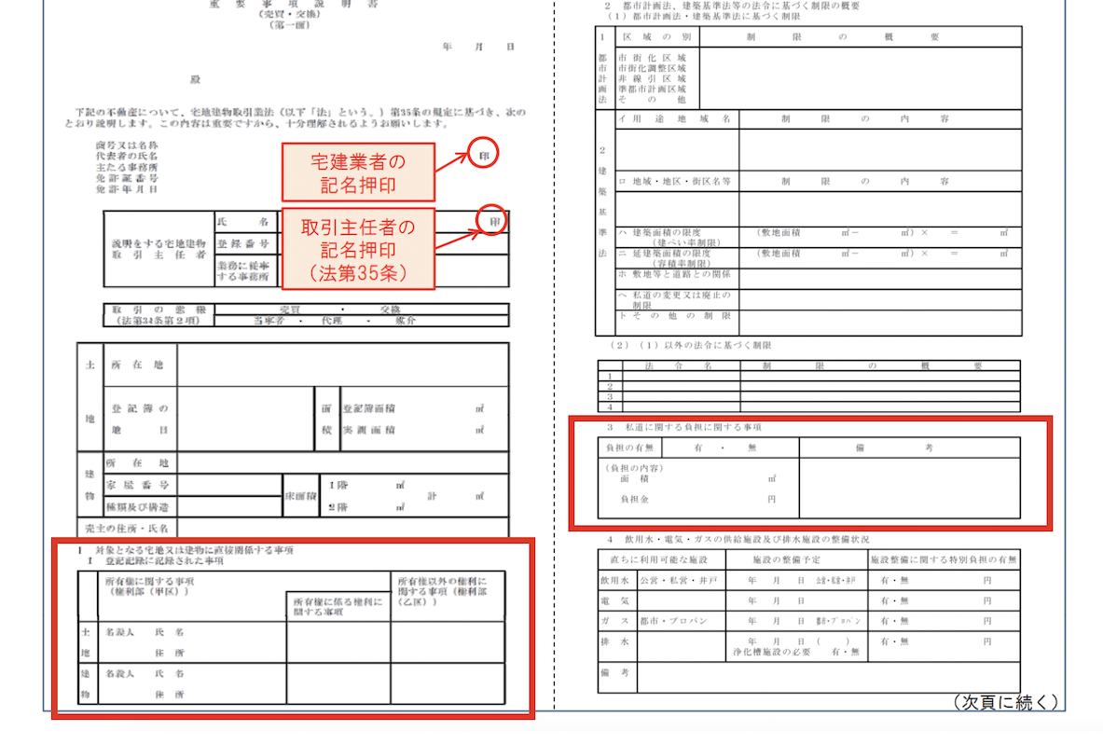
５．重要事項説明書（35条書面）

Slide 7
６．重要事項説明の注意点
重要事項の説明場所については、特に定めはありません。
買主
重要事項の説明の際に、宅地建物取引士は、説明を受ける相手方からの請求がなくても、取引士証を提示しなければなりません。
取引士証の提示
取引士証
取引士

Slide 8
７．重要事項説明の注意点
買主（宅建業者）
買主等が宅建業者である場合には、重要事項説明書（35条書面）の交付をするだけで、宅地建物取引士による説明は省略できます。
35条書面
複数の宅建業者が１つの取引に関与した場合、原則として、すべての宅建業者に重要事項説明の義務が課されます。ただし、１業者の宅地建物取引士が他の宅建業者を代表して、説明ができます。
買主
説明省略
取引士
代表して
説明
A業者の取引士
B業者

Slide 9
８．IT重説
重要事項説明は、原則、買主等に対しては対面で行います。しかし、一定のルールのもと、IT（テレビ会議システム、テレビ電話スカイプ等）を使用して非対面のリモートで説明することができます。これを「IT重説」と言います。
IT重説をする上での一定のルールとは、次の通りです。
①双方向のやりとりができる環境であること
②重要事項説明書をあらかじめ説明を受ける者に
事前に送付していること
③説明を受ける者が説明を受けられる状態である
ことを取引士が事前確認していること
④説明を受ける者が取引士証を画面上で視認で
きたことを確認していること
買主
PC
IT重説
PC
取引士

Slide 10
９．重要事項の説明内容 【売買・交換に関する説明事項】
重要事項説明の内容は、次のとおりです。
①物件の上に存在する登記された権利の種類・内容
→登記されている所有権、抵当権等を説明します。
②法令に基づく制限の概要
→都市計画法の都市計画上の内容、建築基準法等の法令上の制限事項を説
明します。
③私道に関する負担に関する事項
→負担が無い場合でも、「負担が無い」旨の説明をします。

Slide 11
10．重要事項の説明内容 【売買・交換に関する説明事項】
④飲用水・電気・ガスの供給・排水施設の整備の状況
→これらの施設が整備されていないときは，その整備の見通し，及びその整備に
ついての特別の負担に関する事項を説明します。
⑤物件が工事完了前（未完成物件）のときは，工事完了時の形状・構造
→未完成物件について、完成予定図等で説明します。

Slide 12
11．重要事項の説明内容（区分所有建物）
⑥物件がマンション（区分所有建物）である場合には、次の事項を説明します。
・１棟の建物の敷地に関する権利の種類と内容→敷地が所有権、地上権、賃
借権、使用借権の別を説明します。
・共用部分に関する規約の定め（その案を含む）があるときは，その内容→マ
ンション管理規約を渡して説明します。
・専有部分の用途その他の利用の制限に関する規約の定め（その案を含む）
があるときは，その内容→ペット飼育禁止の規約等について説明します。
・その１棟の建物またはその敷地の一部を特定の者にのみ使用を許す旨の規
約の定め（その案を含む）があるときは，その内容→駐車場や専用庭の専
用使用権について説明します。
・その１棟の建物の計画的な維持修繕のための費用の積み立てを行う旨の規
約の定め（その案を含む）があるときは，その内容及び積立額→修繕積立
金の月額と積立額を説明します。

Slide 13
12．重要事項の説明内容（区分所有建物）
・そのマンションの所有者が負担しなければならない通常の管理費用の額→管
理費の月額を説明します。
・その１棟の建物及び敷地の管理が委託されているときは，その委託を受けて
いる者の氏名・住所→マンション管理会社の名称と所在地を説明します。
・その１棟の建物の計画的な維持修繕のための費用，通常の管理費用，そ
の他建物の所有者が負担しなければならない費用を，特定の者にのみ減免
する旨の規約の定め（その案を含む）があるときは，その内容→特定の区
分所有者に費用を減免する内容があるときは、その内容を説明します。
・その１棟の建物の維持修繕の実施状況が記録されているときは，その内容
→建物修繕の状況を説明します。

Slide 14
13．重要事項の説明内容
⑦当該建物が既存建物（中古建物）であるときは、
・建物状況調査を実施しているかどうか、およびこれを実施している場合における
結果の概要
・設計図書、点検記録その他の建物の建築および維持保全の状況に関する書
類で国土交通省令で定めるものの保存の状況
→インスペクションの状況とその内容を説明します。
⑧代金、交換差金、借賃以外に授受される金銭の額及びその金銭の授受の目
的
→手付金、中間金、敷金、礼金について、その額と目的について説明します。
⑨契約の解除に関する事項

Slide 15
14．重要事項の説明内容
⑩損害賠償額の予定または違約金に関する事項
⑪手付金等を受領しようとする場合は、手付金等の保全措置の概要を説明しま
す。
⑫支払金、預り金
→50万円未満のもの、登記以後に受領するもの、報酬は含みません。
⑬代金、交換差金に関する金銭の貸借（融資）のあっせんの内容、あっせんに
係る金銭貸借の不成立のときの措置
→ローンのあっせんと不成立のときの対応を説明します。
⑭新築物件の瑕疵を担保すべき責任の履行に関し、保証保険契約の締結その
他の措置
→住宅瑕疵担保保証金の供託で国土交通省令・内閣府令で定めるものを講ず
るかどうか、及びその措置を講ずる場合におけるその措置の概要を説明します。

Slide 16
15．重要事項の説明内容 （国土交通省令・内閣府令で定める事項）
⑮国土交通省令・内閣府令で定める次の事項について、該当するものがある場合には説明します。
・売買または交換の建物が、住宅の品質確保の促進等に関する法律（住宅品
確法）の住宅性能評価を受けた新築住宅であるときは，その旨を説明します。
・物件が、「土砂災害警戒区域等における土砂災害防止対策の推進に関する
法律（土砂災害防止法）」による「土砂災害警戒区域内」にあるときは，そ
の旨を説明します。

Slide 17
16．重要事項の説明内容 （国土交通省令・内閣府令で定める事項）
・物件が、「盛土規制法」による「造成宅地防災区域内」にあるときは、その旨を
説明します。
・物件が、「盛土規制法」による「宅地造成等工事規制区域内における宅地造
成等に関する許可（宅地造成、特定盛土等又は土石の堆積に関する許
可）」が必要な場合、その旨を説明します。
・物件が、「盛土規制法」による「特定盛土等規制区域内における特定盛土等
又は土石の堆積に関する工事の許可・届出」が必要な場合、その旨を説明し
ます。
・建物が、石綿（アスベスト）の使用の有無の調査の結果が記録されていると
きは、その内容を説明します。

Slide 18
17．重要事項の説明内容 （国土交通省令・内閣府令で定める事項）
・建物が、「建築物の耐震改修の促進に関する法律」により，建築基準法の指
定確認検査機関等による耐震診断を受けたものであるときは、その内容を説
明します。
・物件が、「津波防災地域づくりに関する法律」による「津波災害警戒区域内」
にあるときは、その旨を説明します。
・土壌汚染対策法に係る「土地の形質の変更に関する届出」があるときは、その
旨を説明します。
・水害ハザードマップに取引の対象となる宅地・建物の位置が表示されていると
きは、当該水害ハザードマップにおける当該宅地・建物の所在地を説明します。
⑯割賦販売の場合は、現金販売価格、割賦販売価格、引渡しまでに支払う金銭
の額、賦払金の額、その支払時期・方法を説明します。

